Slide 1

MED-UDDANNELSEN I BUF
DAG 1
Velkommen☺

Slide 2
DAGENS PROGRAM
Intro og program
Hvad er målet med MED-uddannelsen
MED-aftalen og formålet med medsamarbejdet
MED-organisationen
MED-begreberne
Indflydelse og medindflydelse
Repræsentation – hvad er opgaven i MED-organisationen

Slide 3

PRÆSENTATION
    Navn
    AMR? TR? Leder?
    Arbejdsplads
    Hvor stort et bagland har du?
Notes:
Kort præsentation i Plenum inden jeg går videre.

Slide 4
Hvad forventer du at få ud af
MED-uddannelsen?
Er der noget, der er særligt vigtigt?
Notes:
Opgaven
Repræsentation
Mulighedsrum
Opgave i forhold til kollegaer
Kommunikation

Slide 5
KENDSKAB OG FORSTÅELSE:
Til den formelle platform for samarbejdet om arbejdsforhold, personaleforhold, samarbejdsforhold og arbejdsmiljøforhold
Til den formelle ramme til repræsentation af hele arbejdspladsen
Til at kunne indgå og bidrage konstruktivt i samarbejdet

Slide 6
MED-AFTALEN ER GÆLDENDE FOR ALLE ANSATTE I
BØRNE- OG UNGDOMSFORVALTNINGEN
Aftalen følger:
Den til en hver tid gældende ARBEJDSMILJØLOVGIVNING og
RAMMEAFTALEN om medindflydelse og medbestemmelse indgået af Kommunernes Landsforening og Forhandlingsfællesskabet.
Notes:
Mulig opgave: At finde rammeaftalen online og

Slide 7
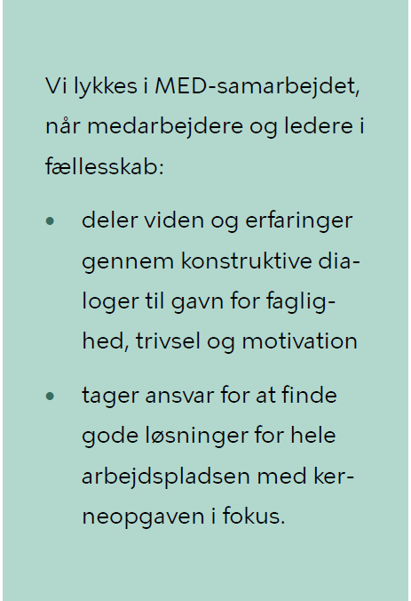
HovedMED indleder MED-aftalen med:
Notes:
Opgaven
Repræsentation
Mulighedsrum
Opgave i forhold til kollegaer
Kommunikation

Slide 8
MED-ORGANISATIONEN
HOVEDMED fungerer som MED-organisationens strategiske niveau
LOKALMED er omdrejningspunkt for det overordnede MED-samarbejde på hele arbejdspladsen (fx klyngen, skolen, bydækkende enheder m. fl.)
TRIO beskæftiger sig med det daglige samarbejde på den enkelte arbejdsplads (fx institutionen, afdelingen m. fl.)
Samarbejds- og arbejdsmiljøarbejdet i samme udvalg
MED-organisationen, og dermed alle ledere og medarbejdere, er forpligtet af Københavns Kommunes politikker, MED-rammeaftalen og arbejdsmiljølovgivningen.
MED-aftalen Kap. 2
Notes:
Opgaven
Repræsentation
Mulighedsrum
Opgave i forhold til kollegaer
Kommunikation

Slide 9
HVAD ER OPGAVEN ?
Tjek MED-aftalens kapitel 2:
Hvad er opgaven i hhv. HovedMED, LokalMED og Trio?
Hvilke ligheder og forskelle?

Slide 10
BILAG 1 MED-ORGANISATIONEN
HovedMED
42 klynger
74 skoler
128 selvejende
12 bydækkende
HNG
6 område-forvaltninger
42 LokalMED
74 LokalMED
3 LokalMED
12 LokalMED
9 LokalMED
Trioer
Trioer
Trioer
Trioer
Trioer
Notes:
MED-organiseringen i BUF – Øverst HovedMED, klynger og trioer.
Hvor hører I til, hvem refererer I til?

Slide 11

Ledelsesrepræsentanter
Tobias Stax | Adm. direktør, forperson
Gitte Lohse | Fagdirektør
Rikke Clausvven Hasenfuss | Ressourcedirektør
Christina Haahr Bach | Ungechef
Kate Obeid | Områdechef, arbejdsmiljøleder
Frida Altmann | Områdechef
Nina Hemmersam | HR-Chef
Max Ulrich Larsen | Skoleleder, SKK
Annika Bæk Vind | Pædagogisk leder, LFS ledersektion
Marica Kljucaric Hansen | Selvejende leder, arbejdsmiljøleder, BUPL ledersektion
MEDLEMMER HOVEDMED
2025
Medarbejderrepræsentanter
Janne Riise Hansen | KLF, næstforperson
Katrine Fylking | KLF/DLF
Kirsten Løth | LFS
Martin Kragballe A Rasmussen | LFS
June Andersen | HK
Kristine Bjerregaard | HK
Tania Karpatschof | AC
Henriette Brockdorff | BUPL
Annette Mai Larsen | BUPL
Katja Münster Schrøder | DSR
Irene Holmstrøm | FOA/KLS
Kim Bach | FOA 1
Marianne Alberts | AMR, selvejeområdet, ingen suppl.
Jeppe Jensen | AMR
Johan Larsen | AMR
med-trio-i-buf.kk.dk
Notes:
HovedMEDs Medlemmer 10 ledelsesrepræsentanter, 3 direktører, 4 chefer, 3 ledelsesrepræsentanter fra de 3 største faglige organisationer. Der er 15 medarbejderrepræsentanter fra de faglige organisationer heraf er der 3 AMR repræsentanter 2 kommunale og 1 selvejende. AMR kan stille op hvis man er AMR og sikker i LokalMED, hvert andet år. 2023.

Slide 12

HVEM REPRÆSENTERER DU?
Kortlægning over hvem du repræsenterer:
Tegn din organisation. Helt ned til de enkelte teams, stuer, faggrupper mm.
Notes:
Uddel papir - Kortlæg hvem du repræsenterer? Gør det individuelt hvis du er alene ellers sammen med dem du er sammen med. 15 min.

Slide 13
MED-BEGREBERNE
Samarbejdet mellem ledelse og medarbejdere sker på baggrund af åbne og grundige drøftelser om: arbejds-, personale-, samarbejds- og arbejdsmiljøforhold gennem
Medindflydelse (information og drøftelse)
Medbestemmelse (retningslinjer)
Medansvar (fælles forpligtelse for alle medarbejdere)

Slide 14


3.2. MEDINDFLYDELSE
Medindflydelse indebærer gensidig information og drøftelse mellem ledere og medarbejdere, inden ledelsen træffer beslutninger.
3.3. MEDBESTEMMELSE
Medbestemmelse indebærer fastlæggelse af retningslinjer for tilrettelæggelse af arbejds-, personale-, samarbejds- og arbejdsmiljøforhold inden for ledelsens ansvars og kompetenceområde.

Slide 15

3.4. MEDANSVAR
… Medansvar sker gennem en fælles forpligtelse til information og drøftelse samt ved at informere og reagere konstruktivt ved udfordringer i arbejdsmiljøet, løsning af kerneopgaven og samarbejdet på arbejdspladsen.
Det er et fælles ansvar at formidle, overholde og arbejde for de fælles beslutninger og aftaler, der indgås i HovedMED, LokalMED og Trio. Alle medarbejdere har ansvar for at bruge MED-organisationen som den formelle vej til udvikling og fælles retning på arbejdspladsen.

Slide 16
Arbejdet med MED-begreberne
Hvad er forskellen på medindflydelse og medbestemmelse?
Kom med eksempler på, hvordan i aktivt bruger medindflydelse, medbestemmelse og medansvar på arbejdspladsen og i LokalMED/Trio-samarbejdet
… og hvor kan I blive skarpere til at bruge MED-begreberne?

Slide 17
OPGAVEN I LOKALMED OG TRIO
Kap 2.3. OM LOKALMED
LokalMED er omdrejningspunkt for gensidig information og drøftelse i det overordnede MED-samarbejde på arbejdspladsen. Her samarbejder ledere og medarbejdere på tværs af enhederne om rammer og retningslinjer for løsning af kerneopgaven. LokalMED udarbejder retningslinjer for arbejds-, samarbejds-, personale- og arbejdsmiljøforhold og har til opgave at repræsentere alle de ledere og medarbejdere, som udvalget dækker.
Kap. 2.4. OM TRIO
Trio består af leder, arbejdsmiljørepræsentant og tillidsrepræsentant og varetager det daglige MED-samarbejde. Målet er at understøtte et stærkt arbejdsfællesskab og finde løsninger, der kan skabe balance mellem kerneopgave, arbejdsmiljø og trivsel blandt ledere og alle medarbejdergrupper. Trio arbejder ud fra de retningslinjer, der er besluttet i HovedMED og LokalMED til gavn for dagligdagens opgaveløsning.
Notes:
Aftalerummet

Slide 18
I GRUPPER:
Nævn et eller to eksempler på retningslinjer fra jeres hverdag.
Hvordan bidrager de til kerneopgaven og arbejdsfællesskabet?
Hvad karakteriserer en god retningslinje?

Slide 19
WALK’N TALK:
”Alle medarbejdere har ansvar for at bruge MED-organisationen som den formelle vej til udvikling og fælles retning på arbejdspladsen” – MED-aftalen kapitel 3.4
Drøft afsnit 3.4 og kom med eksempler fra jeres hverdag – hvor er MED-ansvar nemt, og hvor er det svært?

Slide 20
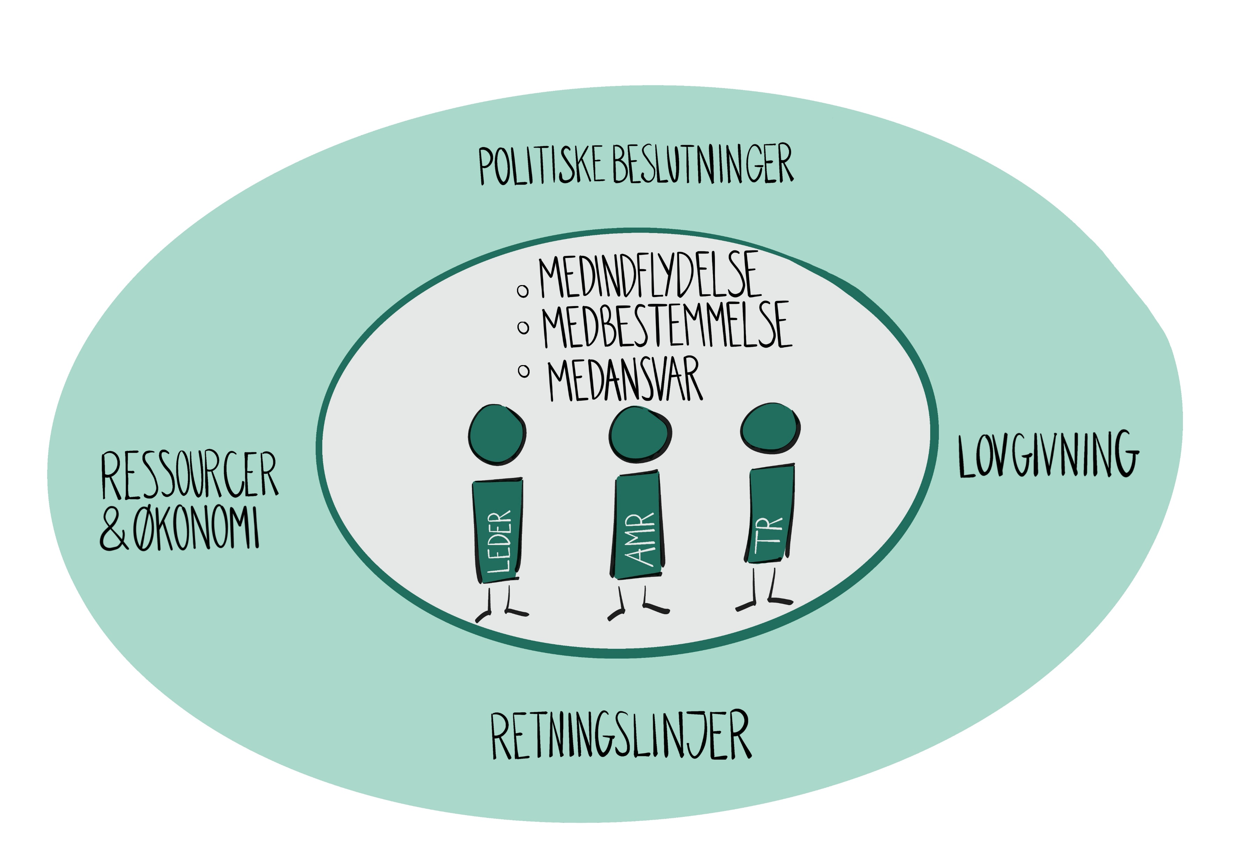
Rammer og vilkår
MED aftale kap. 3
Notes:
Medarbejderes ret til inddragelse foregår gennem medindflydelse, medbestemmelse og medansvar på baggrund af åbne og grundige drøftelser om arbejds-, personale-, samarbejds- og arbejdsmiljøforhold, fx:
struktur og organisering, arbejdstilrettelæggelse og kompetenceudvikling
fysiske forhold, sikkerhed, hjælpemidler og indretning
psykisk arbejdsmiljø, trivsel, tillid, retfærdighed og godt samarbejde
I samarbejdet skal ledere såvel som medarbejdere respektere rammer og vilkår defineret af gældende love, regulativer og vedtægter, kommunale beslutninger, administrative bestemmelser samt kollektive overenskomster og aftaler.
Rammer og vilkår fungerer som pejling for arbejdet og er de forhold, som medarbejdere ikke direkte har indflydelse på. Tydelighed og gennemsigtighed om rammer og vilkår giver større rum for indflydelse i arbejdet. Derfor skal rammerne være tydelige, så medarbejdere og ledere ved hvor og hvordan, der er mulighed for indflydelse på egne arbejdsforhold.

Slide 21
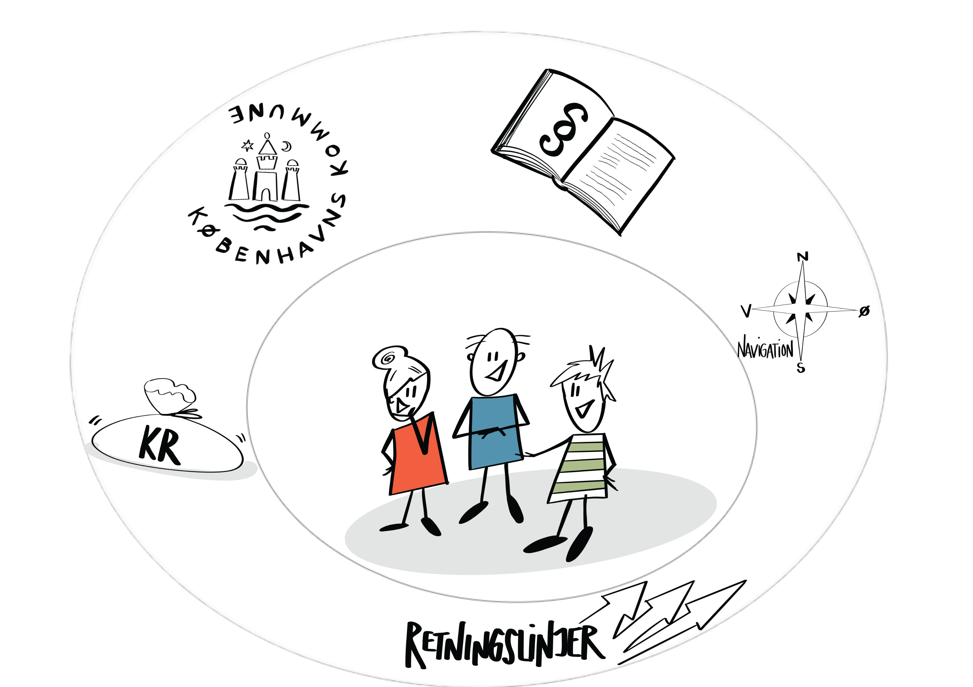
LEDELSENS
STYRING
Arbejdsmiljø
Prioriteringer
kvalificering
MEDARBEJDERENS
INDFLYDELSE

Slide 22
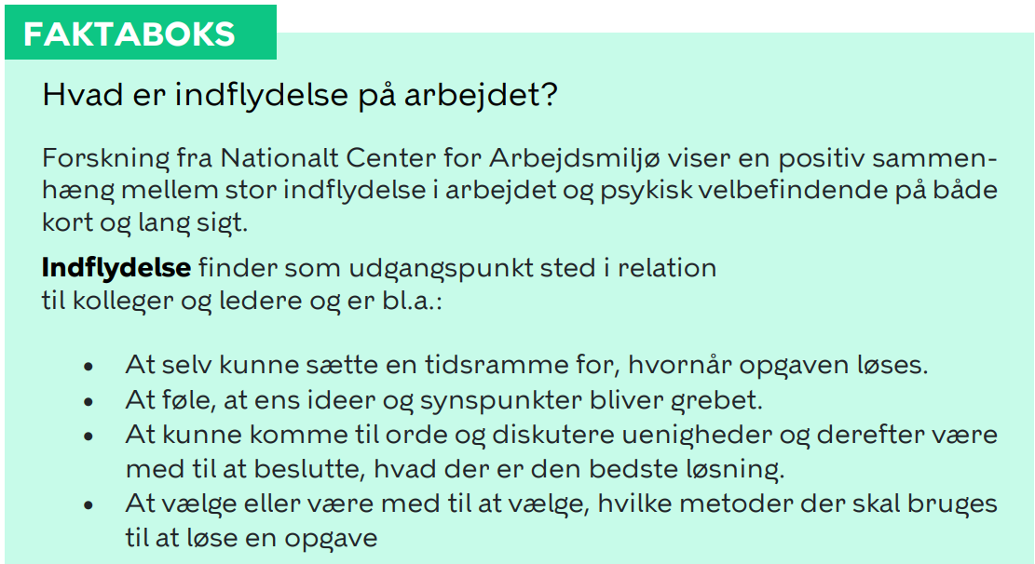

Slide 23
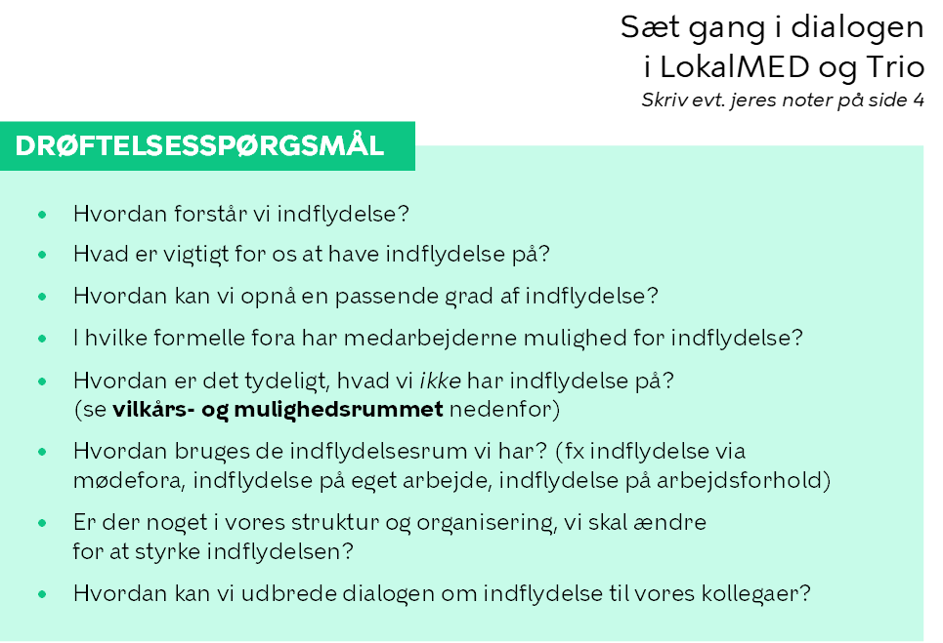

Slide 24
Gruppeopgave:
Hvilke to – tre spørgsmål er mest relevant for din arbejdsplads?
Hvor- og hvordan vil du drøfte dette med jeres bagland?

Slide 25
Hvordan kan i bruge modellen i jeres drøftelser i Trio/LokalMED – kom med konkrete eksempler
Hvordan kan modellen bruges i dialogen med jeres kollegaer
Notes:
Aftalerummet

Slide 26

OVERBLIK
DE FIRE FORHOLD:
Arbejdsforhold:
Arbejdstilrettelæggelse, pauser, arbejdstøj o.a.
Personaleforhold:
Retningslinjer, kompetenceudvikling, personalegoder o.a.
Arbejdsmiljø:
APV, arbejdsskader, lovgivning med videre
Samarbejdsforhold:
Kommunikation, mødefora med videre
HVORDAN?
MED indflydelse:
Information – Drøftelse - Lederens endelige beslutning.
MED bestemmelse:
Information- Drøftelse - Fælles beslutning om en retningslinje, politik, procedure.
MED ansvar:
Fælles forpligtelse til at formidle, skabe forståelse og bakke aktivt og loyalt op om de beslutninger, I træffer i fællesskab – også når beslutningen strider mod egne overbevisninger
IKKE MED
Overenskomst
Personalesager
Dagligdags driftsmæssige beslutninger, konkrete sager
Arbejdsrelaterede beslutninger fx fortolkning af regler, service og undervisning/pædagogik
Notes:
Overblik – MED er omdrejningspunktet for 4 forhold: Arbejdsforhold, Personaleforhold, Arbejdsmiljø og samarbejdsforhold. Hver gang et af de 4 forhold er i spil, er det en opgave for MED/TRIO
Hvordan

Slide 27
REPRÆSENTATION, ROLLER OG OPGAVER
Alle repræsentanter i MED-organisationen er centrale i
samarbejdet om og opbakningen til aftaler vedrørende arbejds-,
personale-, samarbejds- og arbejdsmiljøforhold på
alle niveauer af BUF.
Alle repræsentanter i MED-organisationen
har en gensidig forpligtigelse til at dele og tilegne
sig den nødvendige information som grundlag for konstruktive
drøftelser.
MED aftale kap. 5

Slide 28
LEDELSESREPRÆSENTANTEN
er arbejdsgiverrepræsentant.
Øverste leder er forperson for LokalMED.
Forperson i LokalMED og leder i Trio har ansvaret for arbejdsmiljøarbejdet.
OPGAVE:
At informere om og drøfte emner af betydning for arbejds-,personale-, samarbejds- og arbejdsmiljøforhold, herunder:
Arbejdspladsens udvikling og økonomiske situation
Beslutninger, der kan medføre ændringer i arbejdets tilrettelæggelse og ansættelsesforhold
Beskæftigelsen på arbejdspladsen fx ved sammenlægning/nedlægning af enheder.
ARBEJDSMILJØREPRÆSENTANTEN repræsenterer den samlede medarbejdergruppe Arbejdsmiljøloven er arbejdsgrundlaget.
Altid i samarbejde med ledelsen
OPGAVE:
Samarbejde om fysisk og psykisk arbejdsmiljøforhold
FX:
Arbejdet kan udføres sikkerheds- og sundhedsmæssigt fuldt forsvarligt
Bidrage til registrering af arbejdsulykker
APV og opdatere APV-handleplaner
Bidrage til årlig arbejdsmiljødrøftelse.
TILLIDSREPRÆSENTANTEN repræsenterer den samlede medarbejdergruppe på tværs af faglige tilhørsforhold i Lokal-
MED og/eller Trio.
OPGAVE:
Samarbejde om arbejdsforhold og trivsel på arbejdspladsen
Fremme og vedligeholde rolige og gode arbejdsforhold
Skal samarbejde med ledelsen
Har en suppleant
Tillidsrepræsentanternes øvrige virke er beskrevet i Generelle bestemmelser om tillidsrepræsentantens
virksomhed i bilag 7.

Slide 29
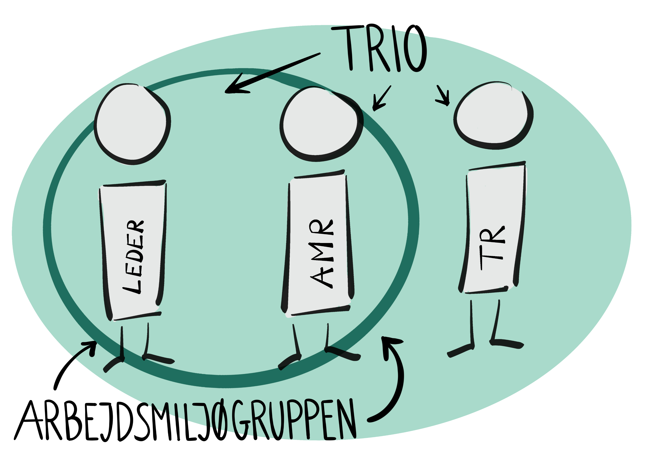

Slide 30
ROLLER OG OPGAVER
  Er I skarpe (og hvor kan I blive skarpere) på roller, opgaver og ansvar:
  I forhold til LokalMED/Trio?
  I forhold til resten af arbejdspladsen?
Notes:
Efter frokost – erfaring har lært os at det er nu vi lægger en Walk and talk ind.
ca. 20 min. I må gerne blive i jeres LokalMED men mulighed for Walk and talk
Kort opsamling i plenum.

Slide 31
HJEMMEOPGAVE
Fremlægges næste gang:
Hvad skal udvikles i Jeres LokalMED og/eller Trioer?
Hvilken løsning vil du forslå?
Hvilken effekt forventes af løsningen og hvordan bidrager den til kerneopgaven og arbejdsfællesskabet?
Hvad skal lederen gøre? Hvordan skal TR, AMR og øvrige medarbejdere involveres (indflydelse)?
Notes:
Efter frokost – erfaring har lært os at det er nu vi lægger en Walk and talk ind.
ca. 20 min. I må gerne blive i jeres LokalMED men mulighed for Walk and talk
Kort opsamling i plenum.

